Slide 1











Slide 2
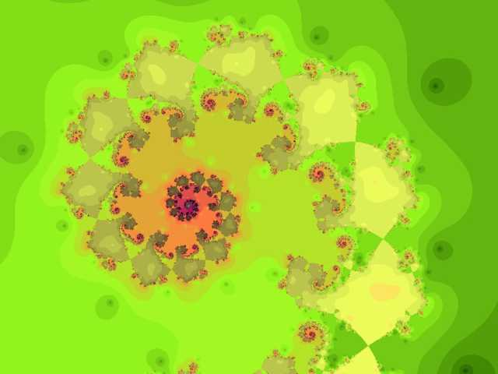
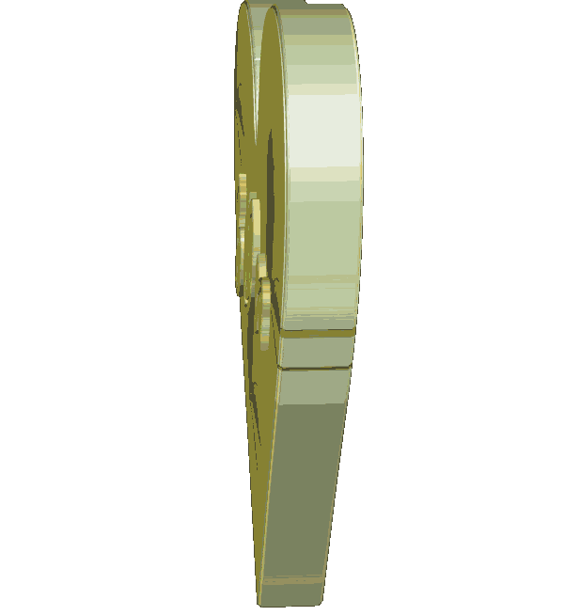



Slide 3


Por el amor de una mujer, Jugué con fuego sin saber, Que era yo quien me quemaba, Bebí en las fuentes del placer, Hasta llegar a comprender, Que no era a mí a quien amabas.

Slide 4


Por el amor de una mujer, He dado todo cuanto fui, Lo más hermoso de mi vida, Mas ese tiempo que perdí, Ha de servirme alguna vez, Cuando se cure bien mi herida.

Slide 5


Todo, me parece, como un sueño, todavía ,Pero sé que al fin, Podre olvidar un, día, Hoy, me siento triste, Pero pronto, cantare, Y prometo no acordarme nunca, del ayer.

Slide 6
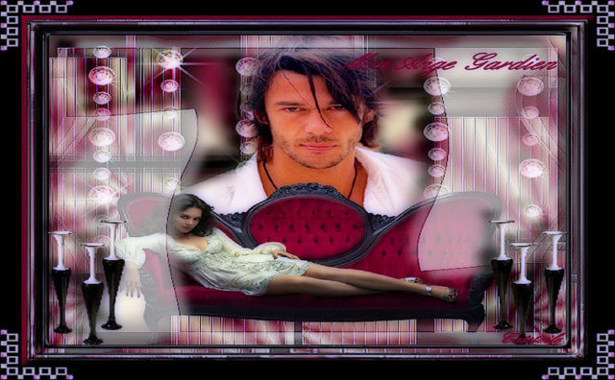

Por el amor de una mujer, Llegue a llorar, y a enloquecer, mientras que ella se reía, Rompí en pedazos un cristal, deje mis venas desangrar, Pues no sabía, lo que hacia.

Slide 7
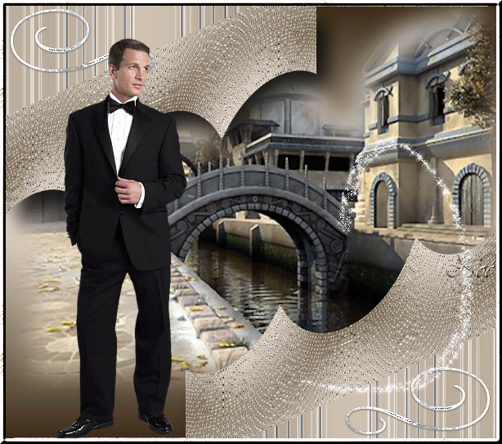
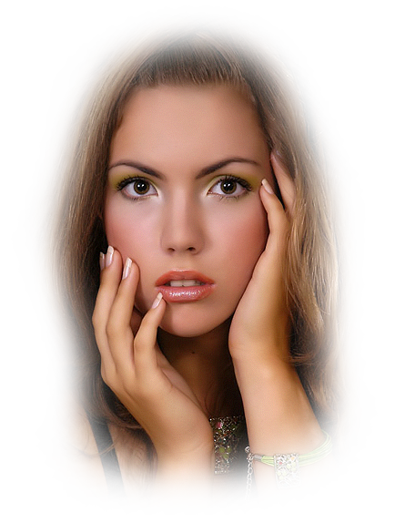
Por el amor, de una mujer, He dado todo cuanto fui, Lo más hermoso de mi, vida, Mas ese tiempo que perdí, Ha de servirme alguna vez, Cuando se cure bien mi, herida.

Slide 8
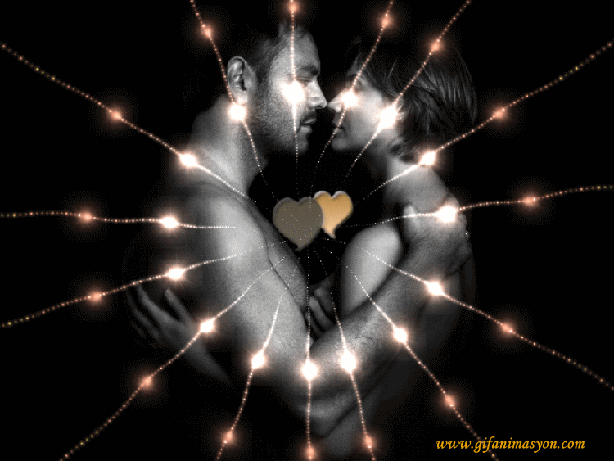
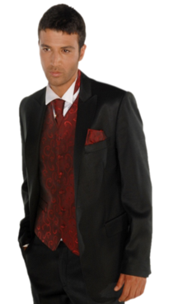
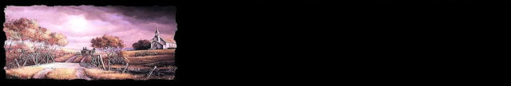
Todo, me parece, como un sueño, todavía, Pero sé que al fin, Podre olvidar un, día, Hoy, me siento triste, Pero pronto, cantare, y prometo no acordarme nunca, del ayer.

Slide 9

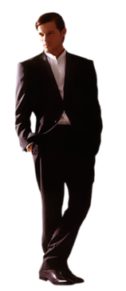

Por el amor de una mujer, Llegue a llorar y a enloquecer, mientras que ella se reía, Rompí en pedazos un cristal, deje mis venas desangrar, Pues no sabía, no sabía, lo que hacia.

Slide 10

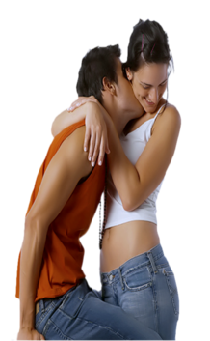

Por el amor de una mujer, He dado todo cuanto fui, Lo más hermoso de mi, vida, Mas ese tiempo que perdí, Ha de servirme alguna vez, Cuando se cure bien, mi herida.

Slide 11



Accede a la sección que desees desde aquí:
Propia Creación
De la Red
Dedicatorias | Fechas Especiales | Graciosos
Historia y Arte | Lugares | Musicales
Naturaleza y Ciencias | Política | Reflexión
Religiosos | Románticos | Salud
Dedicatorias | Fechas Especiales | Graciosos
Historia y Arte | Lugares | Musicales
Naturaleza y Ciencias | Política | Reflexión
Religiosos | Románticos | Salud
Si deseas recibir pps periódicamente en tu correo electrónico subscríbete aquí:

